Slide 1
Обработка запросов в РСУБД и MPP РСУБД
PostgreSQL vs GreenPlum

Slide 2
Как РСУБД обрабатывает запросы пользователей
Оптимизаторы в PostgreSQL и GreenPlum и Планы, которые они строят
Notes:
В этом видео мы узнаем про основные объекты баз данных, как они применяются и как реализутся в PostgreSQL и Greenplum.
Информация в этом курсе применима с некоторой адаптацией к другим СУБД.
Зачем это нужно: чтобы понимать как внутри все работает, и представлять где найти ответ на вопросы : Почему медленно и как сделать лучше

Slide 3
Жизненный цикл запроса
Оптимизатор
Клиенты
Парсер
Исполнитель
Parse
Analyze & Rewrite
Plan
Execute
Каталог
Статистика
Результат
Notes:
Все РСУБД работают примерно одинаково – клиент отправляет запрос – запрос попадает в парсер, парсер проверяет кучу вещей и преждает обработанный план запроса в оптимизатор
Оптимизатор – главный. Задачи: определить план действий как отдать клиенту то что он запросил. Для этого опрашивается каталог данных и каталог статистики чтобы принять решение как правильно отдать клиенту результат выполнения запроса.
Мезаника скрыта, но можно и нужно сделать несколько вещей: посмотреть на предварительный план, посмотреть на актуальный план,

Slide 4
Особенности Гринплам
GP segment
GP segment
Клиенты
QE
QE
QE
QE
GP master
GP segment
GP segment
QD
QE
QE
QE
QE
GP segment
GP segment
QE
QE
QE
QE
Notes:
GP – кластер из многих сегментов
Таблицы равномерно распределены

Slide 5
Ресурсы
CPU
RAM
Storage
Network (Только GP)
L1, L2 Cache
Process Memory
Shared Buffer
Disk Cache

Slide 6
Как оптимизатор принимает решение
Cost Based Optimizer
Словарь данных → Размер объекта, тип хранения, есть ли индексы
Статистика → Селективность, гистограмма, оценка размеров резалтсет
Создание множества вариантов + расчет стоимости

Slide 7
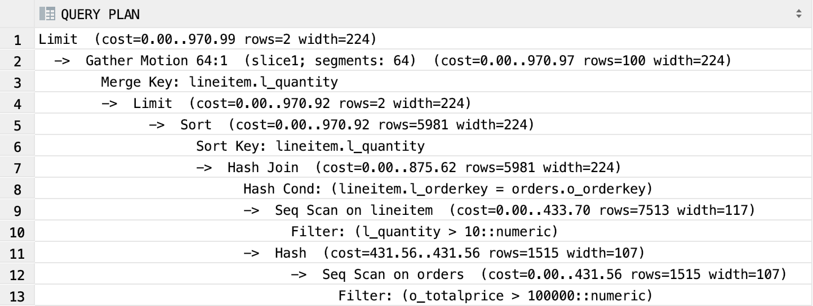
Пример плана

Slide 8
Как выполняется план
LIMIT
SORT
Hash Join
Hash
Seq Scan
Seq Scan

Slide 9
Узлы плана
Sequential Scan
Index Scan
Index Only Scan
Bitmap Scan

Slide 10
Узлы плана
Nested Loop Join
Hash Join
Merge Join

Slide 11
Узлы плана
Sort
Aggregate
Group by Aggregate
Limit

Slide 12
Дополнительные Операторы плана GP
Redistribute Motion
Gather Motion
External Scan

Slide 13
Как повлиять на план
Hints (не наш случай)
Параметры оптимизатора
Переписать запрос
Notes:
Итак, какие же бывают таблицы: Постоянные: это основной и стандартный объект хранения данных, который хранится на дисвке в файлах данных, изменения в котором журналируюся в логе преварительной записи и для которых гарантируется ACID
Такие таблицы есть в каждой Реляционной бд, в том числе как в Postgresql так и в GP
PG & GP хроанят таблицы в виде фалов на диске, но GP умеет хранить их поколоночно и сжимать, а также они всегда шардированы по сегментам.

Slide 14
Как РСУБД обрабатывает запросы пользователей
Оптимизаторы в PostgreSQL и GreenPlum и Планы, которые они строят
Notes:
В этом видео мы узнаем про основные объекты баз данных, как они применяются и как реализутся в PostgreSQL и Greenplum.
Информация в этом курсе применима с некоторой адаптацией к другим СУБД.
Зачем это нужно: чтобы понимать как внутри все работает, и представлять где найти ответ на вопросы : Почему медленно и как сделать лучше

